Slide 1
BÚSQUEDA DE RAÍCES POR BISECCIÓN
Algorítmos G2
Universidad Nacional de Colombia
2022-II
Brayan Daniel Romero Ardila
Anderson Andrés Llanos Quintero
Camilo Andres Cardenas Vargas
Santiago Tovar Mosquera
Daniel Felipe Quiroga Parra

Slide 2
¿Qué se hace si la función no pasa por cero en el rango descrito?
Recordemos que el método de bisección se basa fuertemente en el teorema del valor intermedio; el cual toma como hipótesis que sea una función continua. Dicho teorema establece que dado un intervalo cerrado [ a,b ] en el dominio de la función continua, entonces para todo valor comprendido y entre f(a) y f(b) existe un x en [a,b] tal que f(x)=y.
El truco del algoritmo es tomar a y b tales que f(a) y f(b) sean de signos opuestos, si esto ocurre entonces es claro que 0 está en el intervalo [f(a),f(b)] luego existe un x tal que f(x)=0, es decir una raíz.
Es claro entonces que si la función no pasa por cero en el rango descrito, entonces es por que f(a) y f(b) son del mismo signo, por lo tanto debemos expandir el intervalo [a,b] hasta hallar los valores para los cuales se cumple el cambio de signo y poder usar el algoritmo sin problema.
En caso de que nunca se encuentre dicho intervalo, es evidente que la función no cuenta con ninguna raíz real.

Slide 3
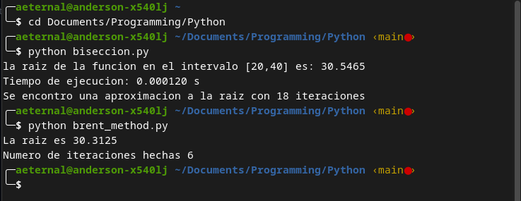
¿Qué variaciones en la bisección pueden mejorar la velocidad de convergencia?
El método de la bisección es un método confiable pero lento en general. Una forma de mejorar este algoritmo es elegir de una manera más fina la forma en la que se actualizan los puntos del intervalo inicial, en contraste con el método de bisección, el cual elige como nuevo punto al punto medio del intervalo actual. A esta variante del método de la bisección se le conoce como el método de Brent (1973). Este método añade el método de la secante, la interpolación cuadrática inversa y los polinomios de Lagrange.
El método de Brent es ampliamente utilizado. Por ejemplo, la función fzero en MatLab está basada en este método.
https://nickcdryan.com/2017/09/13/root-finding-algorithms-in-python-line-search-bisection-secant-newton-raphson-boydens-inverse-quadratic-interpolation-brents/.

Slide 4
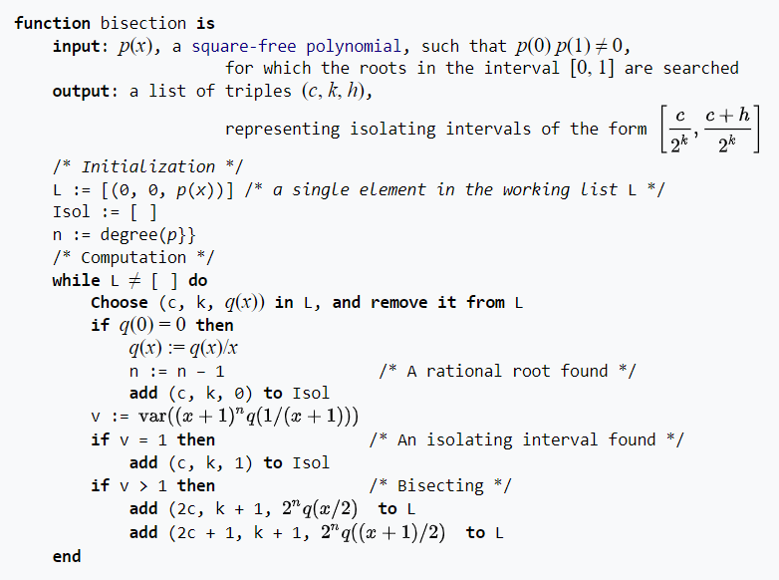
Algoritmo para encontrar más de una raíz
Se utiliza el método de bisección para recorrer por intervalos toda la función. Cada vez que un intervalo se parte en 2, se mira si esta subparte tiene alguna raíz y se calcula, sino se descarta. Si tiene más de ia raíz, se divide y se vuelve a hacer el proceso

